Slide 1



Introdução à bioestatística utilizando Python
Dia 02 - Instalando Python e UV
PhD Flavio Lichtenstein
Bioinformatics, Systems Biology, and Biostatistics
Instituto Butantan – CENTD - Bioinformática
Janeiro 2026

Slide 2
Porque mais um ambiente de gerenciamento de
projetos e bibliotecas (pacotes Python)?

Slide 3
Porque mais um ambiente de gerenciamento de
projetos e bibliotecas (pacotes Python)?
Porque temos que ter reprodutibilidade COMPUTACIONAL!
Controle de:
Versão
Bibliotecas/Pacotes
Código
Dados
UV é muito rápido
Onde perde para Anaconda: não inclui R.

Slide 4
Linux/Mac: instalando UV e Python (p.ex. versão 3.11)
https://docs.astral.sh/uv/getting-started/installation/
Instalando uv:
$ wget -qO- https://astral.sh/uv/install.sh | sh
ou
$ pip install uv
Checando:
$ uv
Instalando Python em Linux:
$ uv python install 3.11

Slide 5
Windows: instalando UV e Python (p.ex. versão 3.11)
https://docs.astral.sh/uv/getting-started/installation/#__tabbed_1_2
Instalando uv:
PS> powershell -ExecutionPolicy ByPass -c "irm https://astral.sh/uv/install.ps
ou
pip install uv
Checando:
PS> uv
Instalando Python em Windows:
PS> uv python install 3.11

Slide 6
Define um diretório público e crie ‘biostat2026’
Diretório público em Linux:
~/biostat2026$
Diretório público em Windows:
PS> C:\Users\Public\biostat2026
A partir daqui nos referenciamos como biostat2026

Slide 7

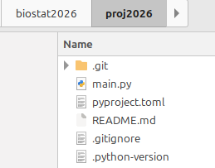
Criando um projeto com uv
Criando ‘proj2026’
biostat2026$ uv init proj2026
Projeto criado:
biostat2026$ tree proj2026/

Slide 8
Editando o projeto
[project]
name = "proj2026"
version = "0.1.0"
description = "Aula de bioestatística (2016)"
readme = "README.md"
requires-python = ">=3.11"
dependencies = [
"numpy",
"pandas",
"requests",
"scikit-learn",
"statsmodels",
"matplotlib",
"seaborn",
"plotly",
"kaleido",
"jupyter",
"biopython>=1.86",
"biomart>=0.9.2",
"openpyxl>=3.1.5",
"dask>=2026.1.1",
"decorator>=5.2.1",
"docutils>=0.22.4",
"entrypoints>=0.4",
"flask>=3.1.2",
"networkx>=3.6.1",
"graphviz>=0.21",
"spacy>=3.7.5",
"scispacy>=0.5.5",
"nltk>=3.9.2",
]
[tool.uv]
package = true
[build-system]
requires = ["setuptools>=64"]
build-backend = "setuptools.build_meta"
[tool.setuptools.packages.find]
where = ["src"]
Edite: pyproject.toml

Slide 9
Atualizando o projeto
Atualizando toml dependencies:
biostat2026$ uv sync --upgrade
como rodar pip sobre requirements.txt

Slide 10
Instalando e Removendo pacotes
Instalando pacotes:
biostat2026$ uv add flask
similar a pip install <package>
Removendo pacotes:
biostat2026$ uv pip uninstall flask

Slide 11
Listando pacotes
Listando pacotes:
biostat2026$ uv pip list

Slide 12
Decolando jupyter lab
Jupyter Lab
biostat2026$ uv run --with jupyter jupyter lab

Slide 13
Copie fontes e dados
Fontes:
Pegue os códigos de ‘day02c - python - introdução’ em coloque em ‘src’
Dados:
Crie o diretório ‘data’ em paralelo com ‘src’
Baixe os dados fornecidos e copie em ‘data’

Slide 14
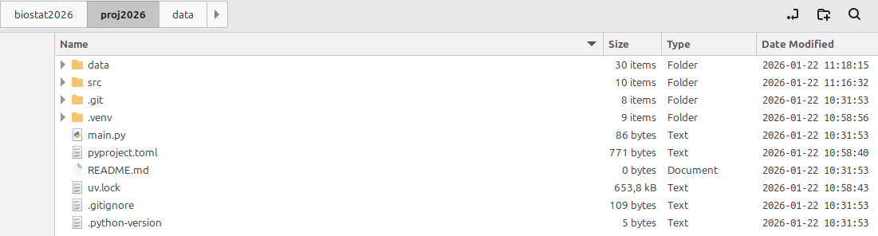
Explorer/Nemo
No seu gerenciador de arquivos poderá ver:

Slide 15
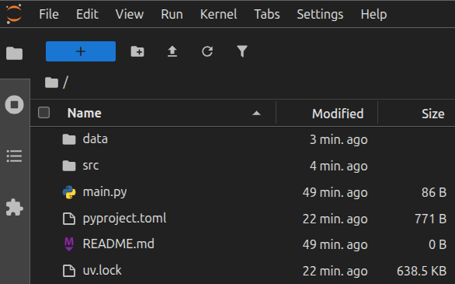
Jupyter Lab
No seu Jupyter Lab poderá ver:

Slide 16
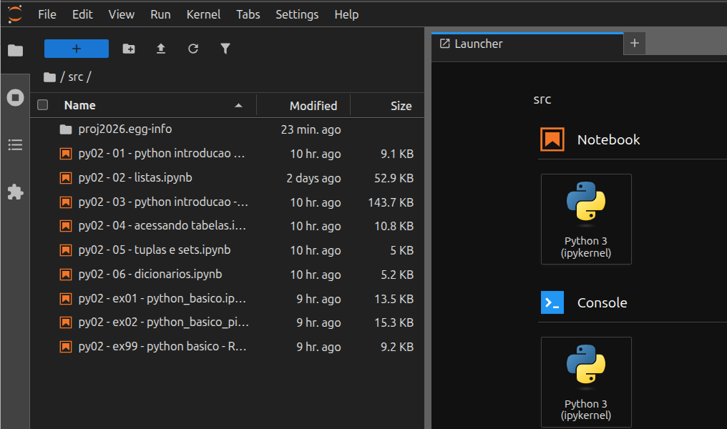
Jupyter Lab
Clicando em ‘src’:

Slide 17


Obrigado
Perguntas?
PhD Flavio Lichtenstein
Bioinformatics & Systems Biology Lab
Molecular Biology Lab
Development and Innovation Center (CDI)
flavio.lichtenstein@butantan.gov.br

